Slide 1
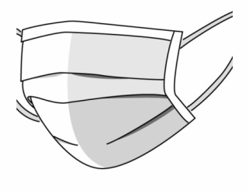
Как да използваме предпазна маска?
Източник: СЗО, https://www.who.int/emergencies/diseases/novel-coronavirus-2019/advice-for-public/when-and-how-to-use-masks

Slide 2
1. Преди да сложите маската, почистете ръцете си с втриване на дезинфектант на алкохолна основа или ги измийте със сапун и вода

Slide 3
2. Покрийте си устата и носа с маската и се уверете, че няма разстояние между лицето и маската

Slide 4
.
3. Избягвайте да докосвате маската.
Ако го направите, почистете ръцете си с дезинфектант на алкохолна основа или ги измийте с вода и сапун

Slide 5
.
4. Сменете маската с нова веднага след като се навлажни и не използвайте повторно маски, които са за еднократна употреба

Slide 6
.
5. За да свалите маската, трябва да я отстраните от задната ѝ част (не докосвайте предната част на маската).
Изхвърлете веднага в затворен кош и почистете ръцете си с дезинфектант на алкохолна основа или ги измийте с вода и сапун

